Slide 1

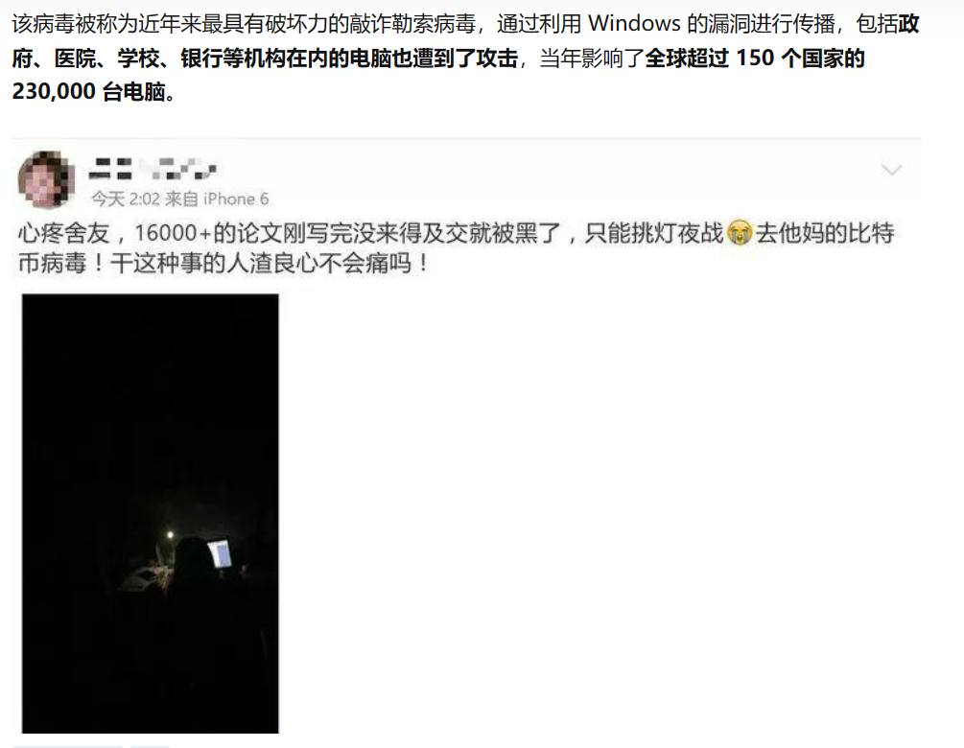
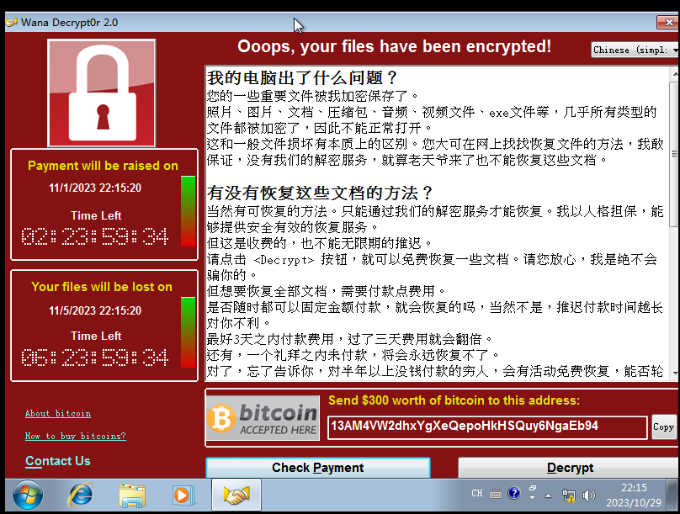
背景·毒性大、传播广
毒性大，身为2017年爆发的病毒，到了2023年末仍没有恢复的办法，只有预防的办法。
远胜前人，熊猫烧香作者仅服刑2年，Wannacry作者已被判刑6年。
传播范围广，150个国家、30万名用户、560亿人民币的损失。
Notes:
我们通过三个部分，是什么，为什么，怎么样介绍我们的项目。从数据安全对个人、企业与社会提出的三个挑战来引出机器遗忘的研究，并介绍机器遗是什么与其方法。最后介绍了实验流程与实验结果。结果显示机器遗忘能够实现人工智能数据安全的降本增效。

Slide 2
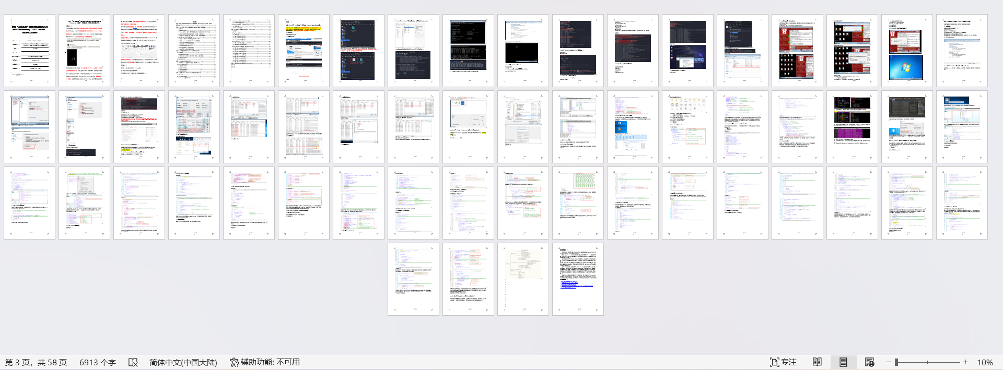
创新点·高难度、多工具、工作量
难度高，病毒需利用“永恒之蓝”进行攻击，且Wannacry仅核心加密函数就有八层循环嵌套，病毒极复杂。
工作量大，58页word、6913字。从复现到防御再到深度分析。
工具多，深度分析。近十种逆向工具进行复现、防御与深度分析，实验全面。
Notes:
我们通过三个部分，是什么，为什么，怎么样介绍我们的项目。从数据安全对个人、企业与社会提出的三个挑战来引出机器遗忘的研究，并介绍机器遗是什么与其方法。最后介绍了实验流程与实验结果。结果显示机器遗忘能够实现人工智能数据安全的降本增效。

Slide 3
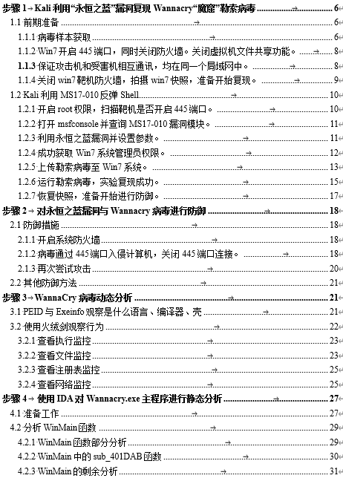
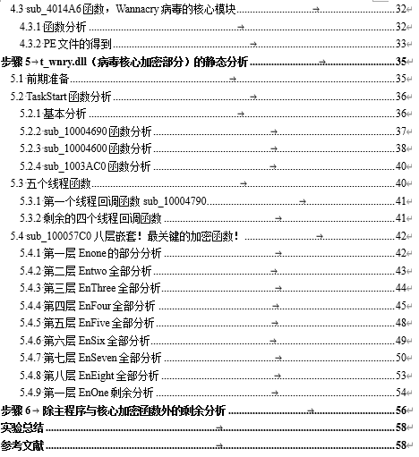
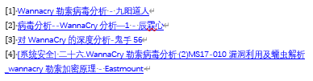
实验·细节丰、参考多
复现
深度分析
防御
深度分析
因实验工作量大，十分钟演示不完，
采取剪辑后加3～10倍速的视频进行演示。
Notes:
我们通过三个部分，是什么，为什么，怎么样介绍我们的项目。从数据安全对个人、企业与社会提出的三个挑战来引出机器遗忘的研究，并介绍机器遗是什么与其方法。最后介绍了实验流程与实验结果。结果显示机器遗忘能够实现人工智能数据安全的降本增效。

